Slide 1


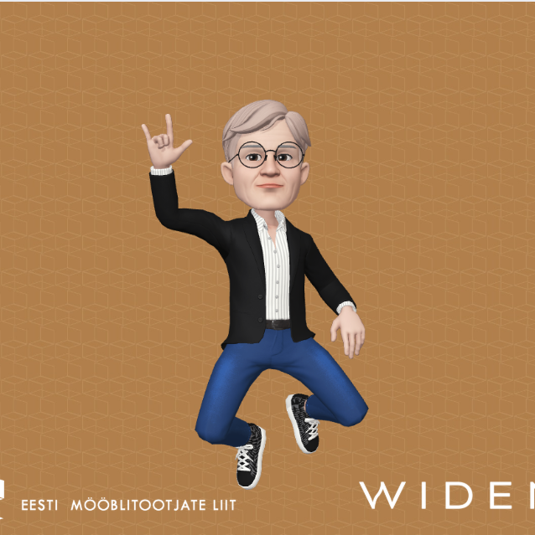
EMTL 2025
18.12.2025 Plaat Detail OÜ, Suur-Paala 5,13619, Tallinn, Eesti

Slide 2


2025 nubrites
Mööblieksport kasvas 5%
2024 jaan-sept 344 103 695 €
2025 jaan-sept 360 544 103 €
15 uut liiget
7 ettevõttekülastust
1 koolitus
2 EIS toetust

Slide 3

Ettevõttekülastused ja koolitused
Harviker OÜ
Marmi Futerno OÜ
Repston OÜ
Atto Collection OÜ
Wermo AS
Widen EUDR koolitus
NOBE Interiors | NBFI Production OÜ
Plaat Detail OÜ

Slide 4

EIS toetused
Arendusnõuniku toetus kuni 51 000 €
Erialaliitude rahvusvahelistumise edendamise toetus kuni 150 000 €

Slide 5


15 uut liiget
Marmi Futerno OÜ
MOTOR OÜ
REPSTON OÜ
4ROOM OÜ
Baltic Forest Components OÜ
Ermatiko OÜ
Helland Baltic OÜ
Hodes OÜ
LSO Sisustus OÜ
MainerPlus OÜ
NBFI Production OÜ
Northernwood OÜ
Projecta Balti OÜ
Thermory AS
Thuka Nordwood AS

Slide 6

2026 AI ja koostöö
AI tööriistad juhtimises ja tootmises
Liikmeskonna jätkuv kasv
Ettevõttekülastused ja kogemusõpe
Koolitused, mis annavad päriselt väärtust
Ühine hääl ja nähtavus sektoris

Slide 7

Kohtumiseni 28.01.2026 HKHKs! Aitäh!

